Slide 1
计算机网络习题讲解

Slide 2
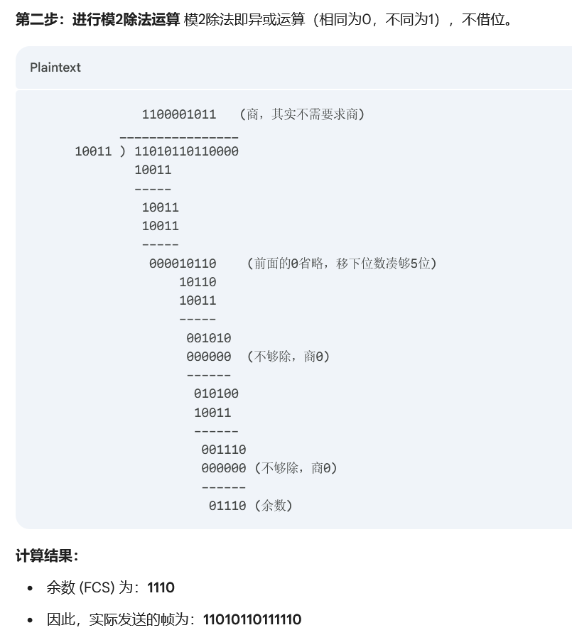
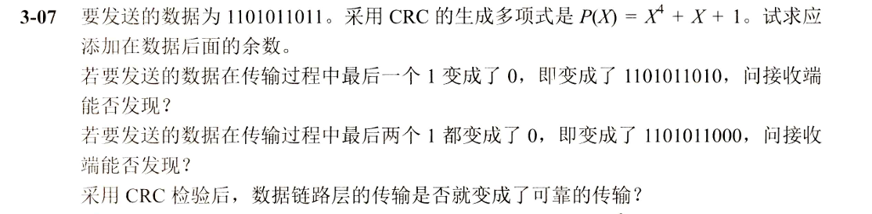
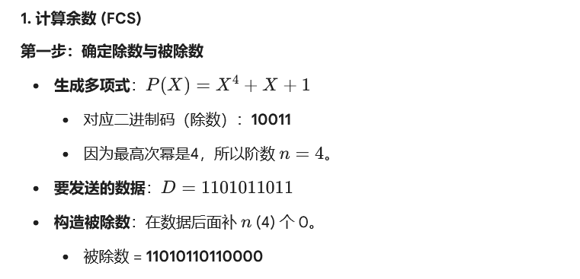
第三章习题：3-07
第8版的编号
Notes:
循环冗余校验 (CRC)

Slide 3
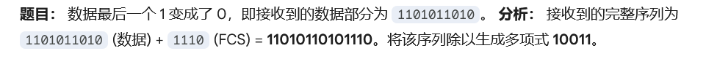
第三章习题：3-07
在 CRC 校验中，如果接收到的序列除以生成多项式的余数不为 0，说明在传输过程中检测到了错误。

Slide 4
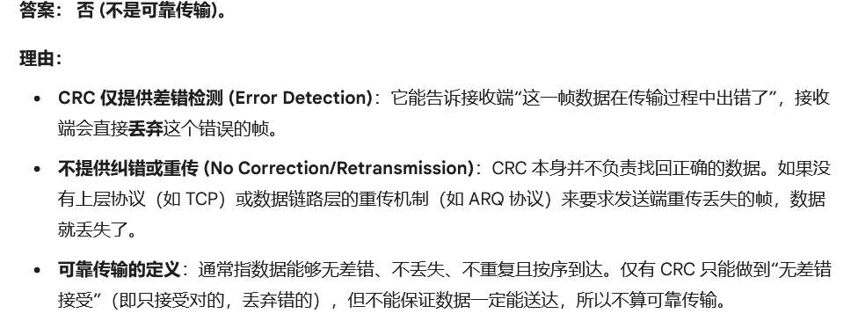
第三章习题：3-07

Slide 5
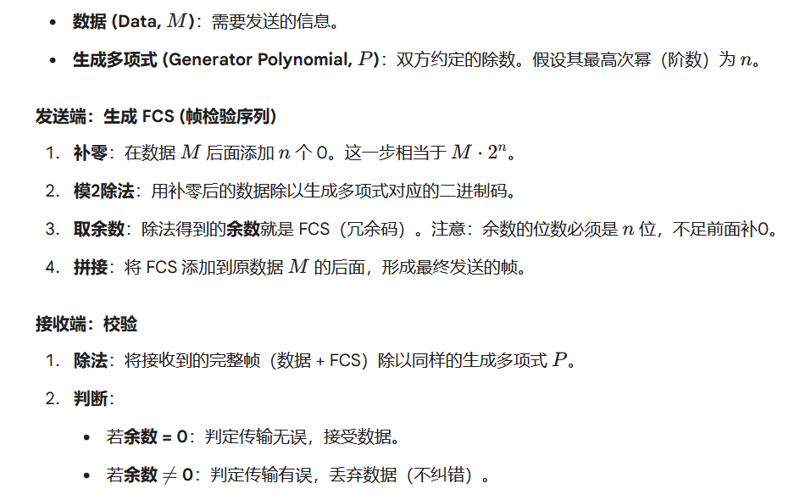
第三章习题：3-07
Notes:
循环冗余校验 (CRC)

Slide 6
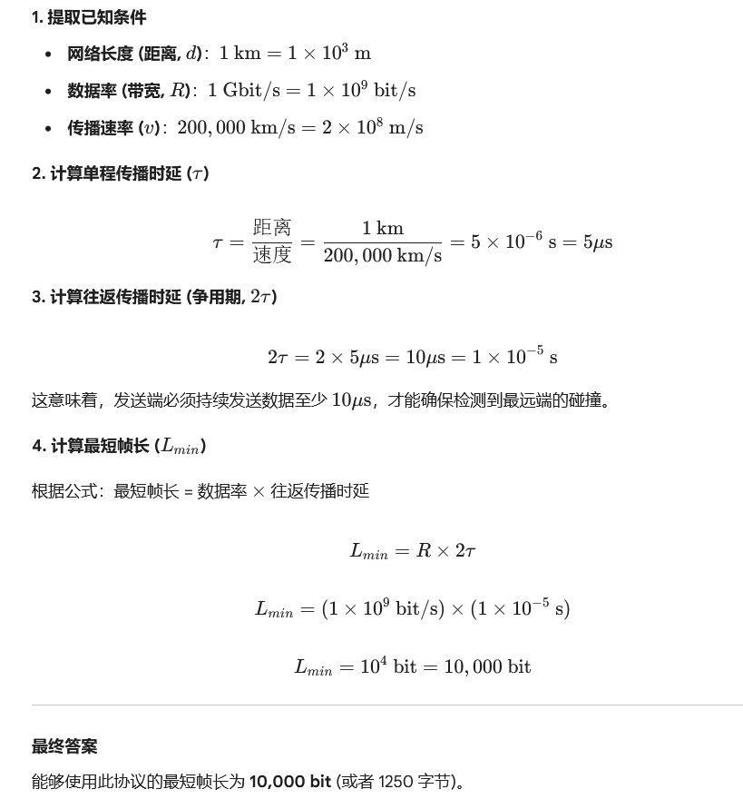
第三章习题：3-20

Slide 7
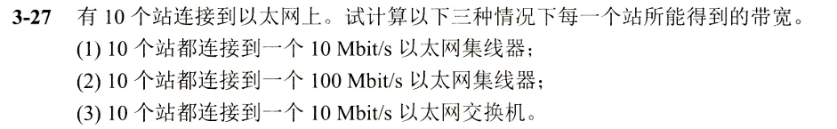
第三章习题：3-27
（1）10 台都接到一个 10 Mbit/s 集线器（hub）：集线器所有端口共享同一 10 Mbps 信道，若 10 台同时发送/接收，带宽被平分，每台约 10/10 = 1 Mbit/s。（瞬时上若只有一台发送，该台可用全部 10 Mbps）
（2）10 台都接到一个 100 Mbit/s 集线器：同理共享 100 Mbps，若 10 台都同时使用，每台约 100/10 = 10 Mbit/s。（单一发送时可用全部 100 Mbps）
（3）10 台都接到一个 10 Mbit/s 交换机（switch）：交换机为每个端口提供独立的 10 Mbps 链路（可同时多对通信而互不干扰），因此每台在同一时刻都可以以10 Mbit/s与网络通信；
集线器 (Hub)： 工作在物理层。它采用的是共享带宽的工作方式。所有的端口都在同一个冲突域中，总带宽被所有连接的设备平分（平均来看）。
交换机 (Switch)： 工作在数据链路层（或更高）。它为每个端口提供独占带宽。每个端口都是独立的冲突域，端口之间互不干扰，每个站点都可以享受完整的端口速率。

Slide 8
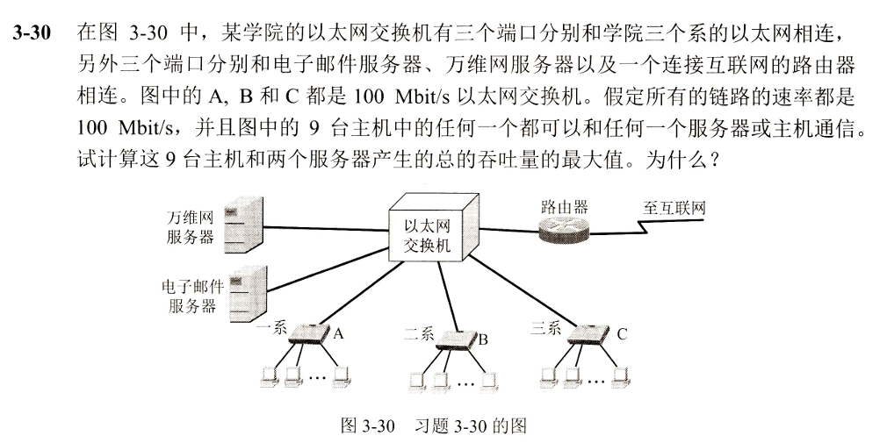
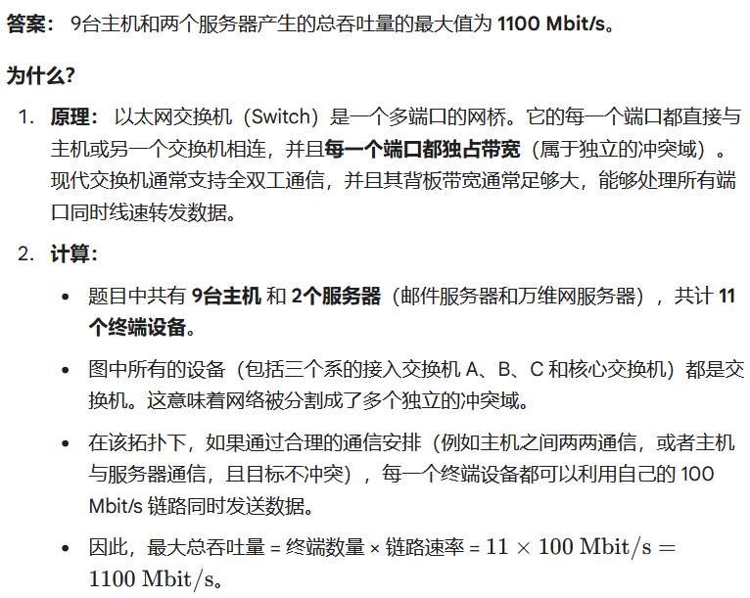
第三章习题：3-30
全是交换机：端口独占带宽，并行通信

Slide 9
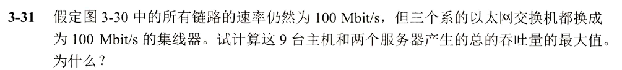
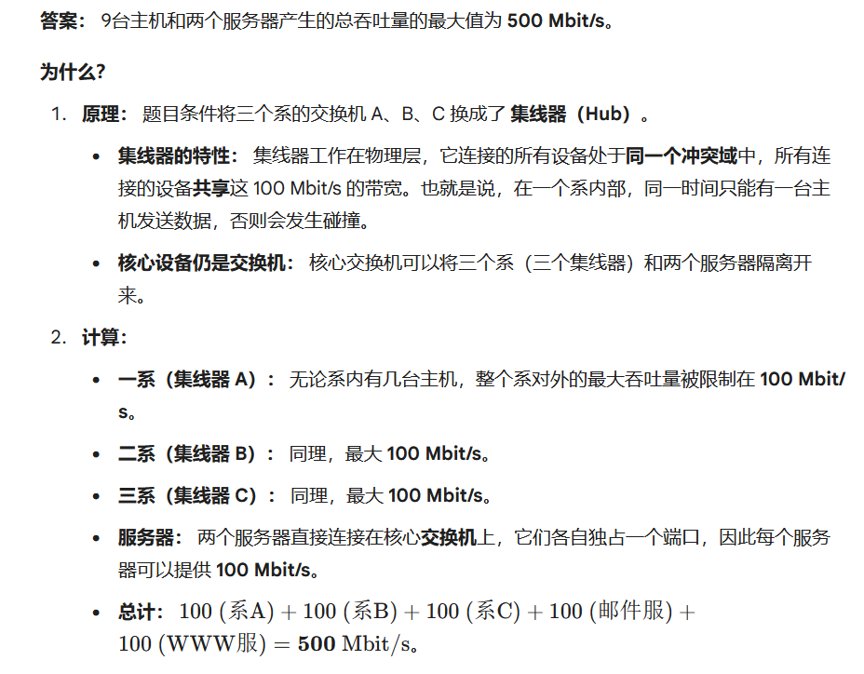
第三章习题：3-31
部门是集线器，核心是交换机：部门内共享，部门间隔离

Slide 10
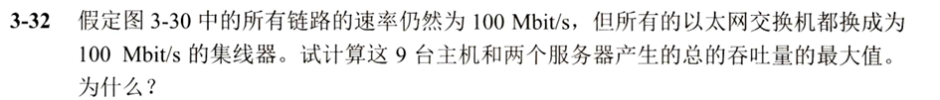
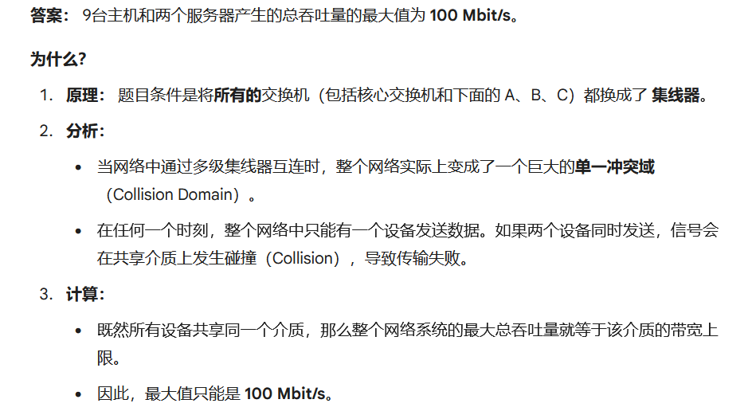
第三章习题：3-32
全是集线器：全网共享带宽，单一冲突域

Slide 11
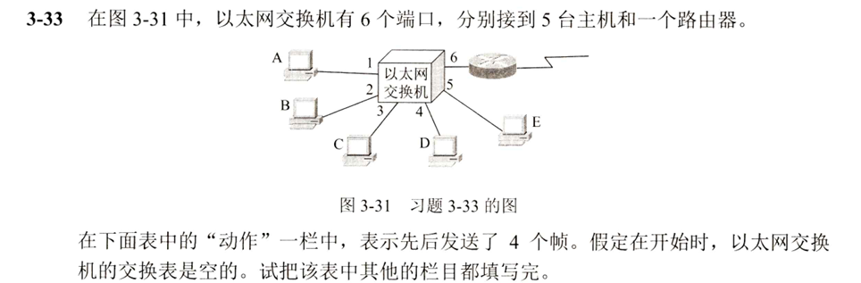
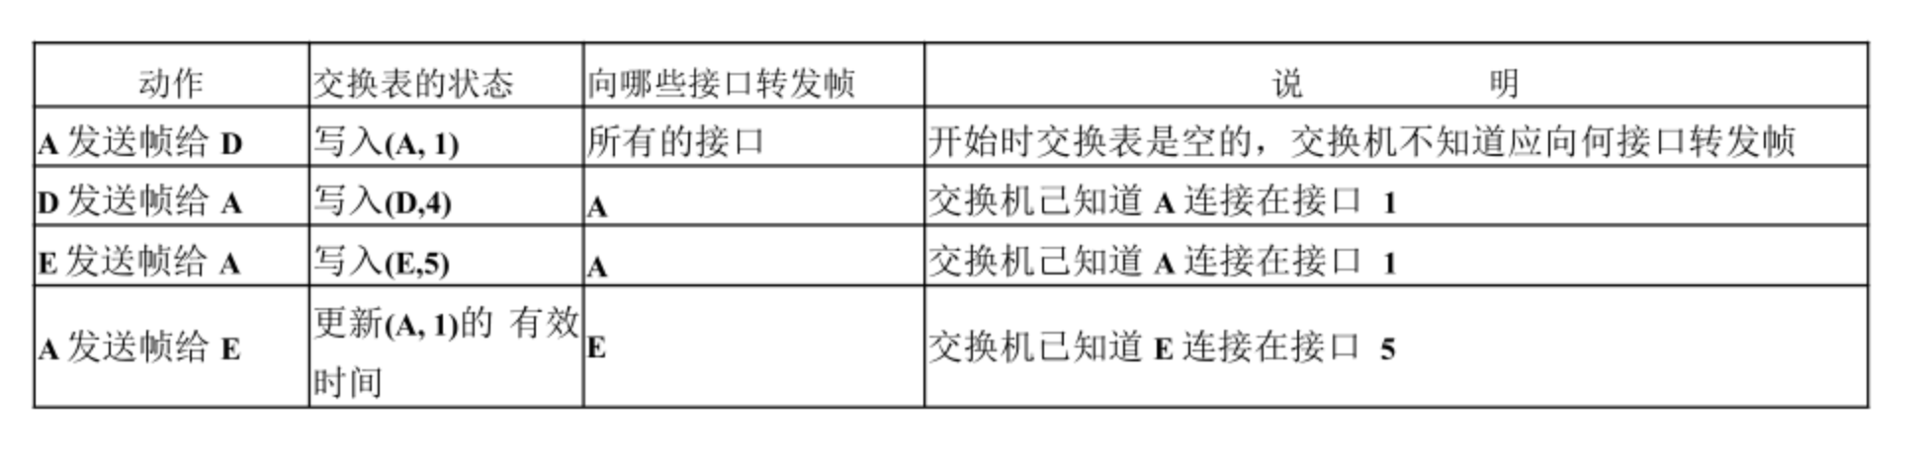
第三章习题：3-33
Notes:
A 发送帧给 D
学习： 交换机收到来自 A 的帧（端口 1），于是记录 (A, 1)。
转发： 此时交换表里只有 A，不知道 D 在哪里。所以交换机采取 泛洪（Flooding）策略，把帧发往除了端口 1 以外的所有连接端口（即 2, 3, 4, 5, 6）。
D 发送帧给 A
学习： 交换机收到来自 D 的帧（端口 4），于是记录 (D, 4)。此时表中已有 A 和 D。
转发： 交换机查看目的地址 A。表中显示 A 在端口 1。于是明确转发到端口 1。
E 发送帧给 A
学习： 交换机收到来自 E 的帧（端口 5），于是记录 (E, 5)。此时表中已有 A, D, E。
转发： 交换机查看目的地址 A。表中显示 A 在端口 1。于是明确转发到端口 1。
A 发送帧给 E
学习： 交换机收到来自 A 的帧（端口 1）。表中已经有 A 了，不需要新增，只是刷新计时器。状态保持不变。
转发： 交换机查看目的地址 E。表中显示 E 在端口 5（在上一步刚学到的）。于是明确转发到端口 5。

Slide 12
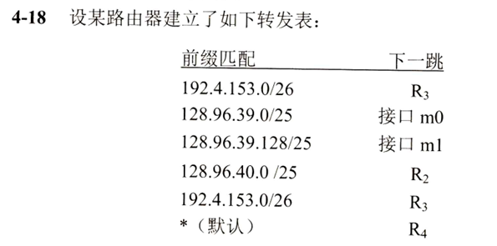
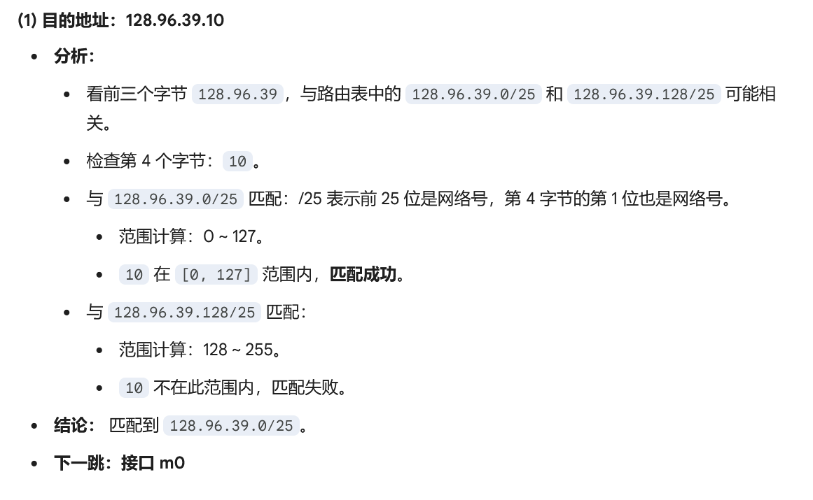
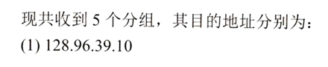
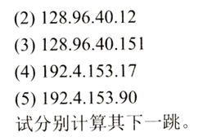
第四章习题：4-18

Slide 13
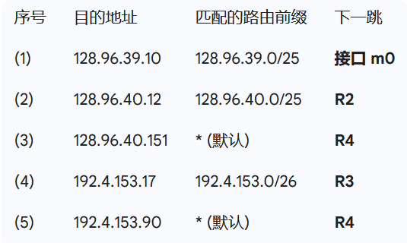
第四章习题：4-18

Slide 14
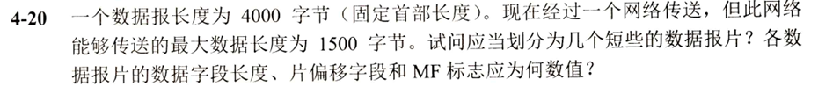
第四章习题：4-20
原始数据报总长度：4000 字节。
首部长度：题目说明是“固定首部长度”，即标准的 IPv4 首部，长度为 20 字节。
网络 MTU（最大传输单元）：1500 字节。
分片偏移（Fragment Offset）单位：IP 协议规定，片偏移以 8 字节 为单位

Slide 15
第四章习题：4-20
计算步骤
第一步：计算总数据量（有效载荷） 原始数据报总长度包含首部和数据。
总数据长度=原始总长度−首部长度
总数据长度=4000−20=3980 字节
第二步：计算每个分片能携带的最大数据量 分片后的每个包（包括首部）不能超过 MTU（1500 字节）。
每个分片的最大总长度=1500 字节
每个分片的最大数据长度=1500−20=1480 字节
注意：IP 协议规定，除了最后一个分片外，前面所有分片的数据长度必须是 8 字节的倍数。 验证：1480÷8=185（整除）。因此，每个分片最多可携带 1480 字节 的数据。
第三步：进行分片 我们需要发送 3980 字节的数据，每次最多发 1480 字节。
第 1 个分片：取前 1480 字节。
剩余数据：3980−1480=2500 字节。
第 2 个分片：再取 1480 字节。
剩余数据：2500−1480=1020 字节。
第 3 个分片：取出最后剩下的 1020 字节。
所以，应当划分为 3 个短些的数据报片。

Slide 16
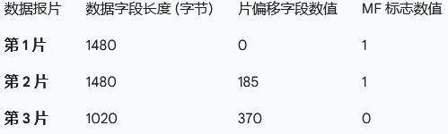
第四章习题：4-20
计算各字段数值
数据字段长度：该分片携带的纯数据字节数。
片偏移字段（Fragment Offset）：该分片数据在原始数据中的起始位置 ÷8。
MF 标志（More Fragments）：1 表示后面还有分片，0 表示这是最后一个分片。
具体计算如下：
分片 1：
数据长度：1480 字节
片偏移：数据起始字节为 0。0÷8= 0
MF 标志：后面还有数据，所以 MF = 1
分片 2：
数据长度：1480 字节
片偏移：数据起始字节为 1480（即第一个分片的长度）。1480÷8= 185
MF 标志：后面还有数据，所以 MF = 1
分片 3：
数据长度：剩余的 1020 字节
片偏移：数据起始字节为 1480+1480=2960。2960÷8= 370
MF 标志：这是最后一个分片，所以 MF = 0

Slide 17
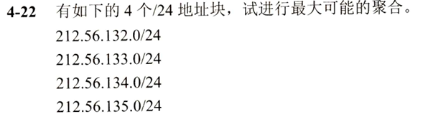
第四章习题：4-22
CIDR（无类别域间路由）地址聚合（也称为路由汇聚或超网）的题目。我们需要找到一个能同时覆盖这4个子网，且范围最小的单一网络地址。
计算过程
前两段（212.56）完全相同，占 16 位。
第三段（132~135）的二进制仅最后两位不同，前 6位（100001）是相同的。
共同前缀长度 = 16 + 6 = 22。
最终答案 聚合后的网络地址为：212.56.132.0/22

Slide 18
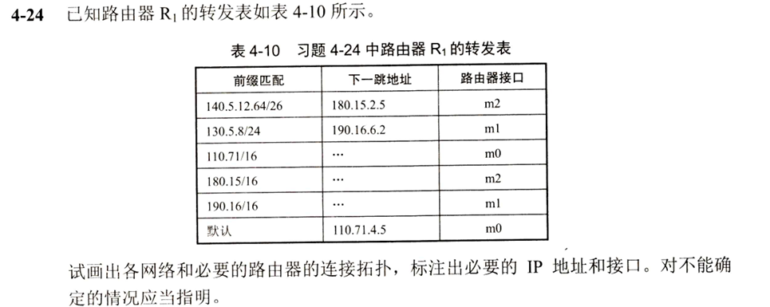
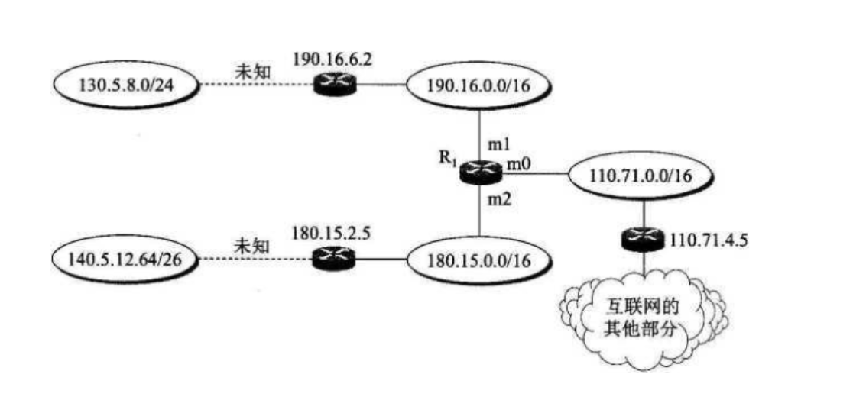
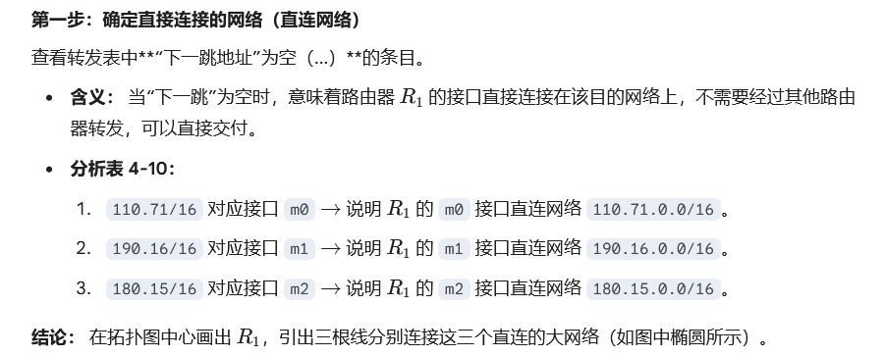
第四章习题：4-24

Slide 19
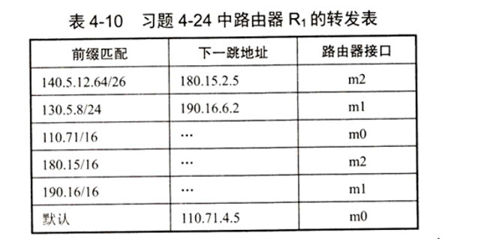
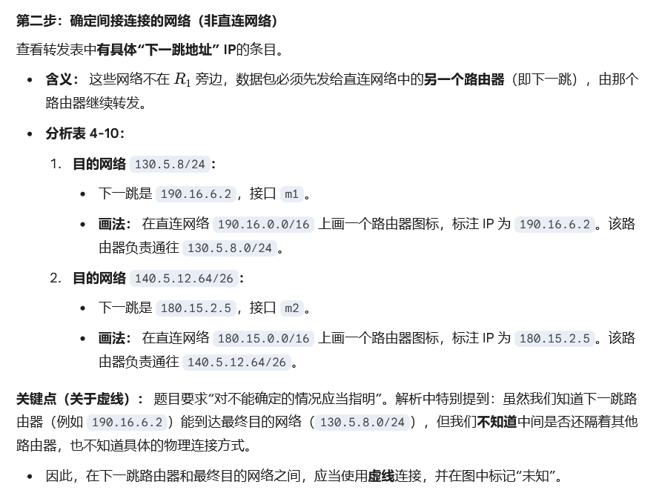
第四章习题：4-24

Slide 20
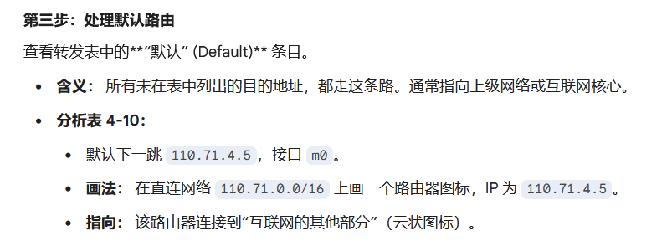
第四章习题：4-24

Slide 21
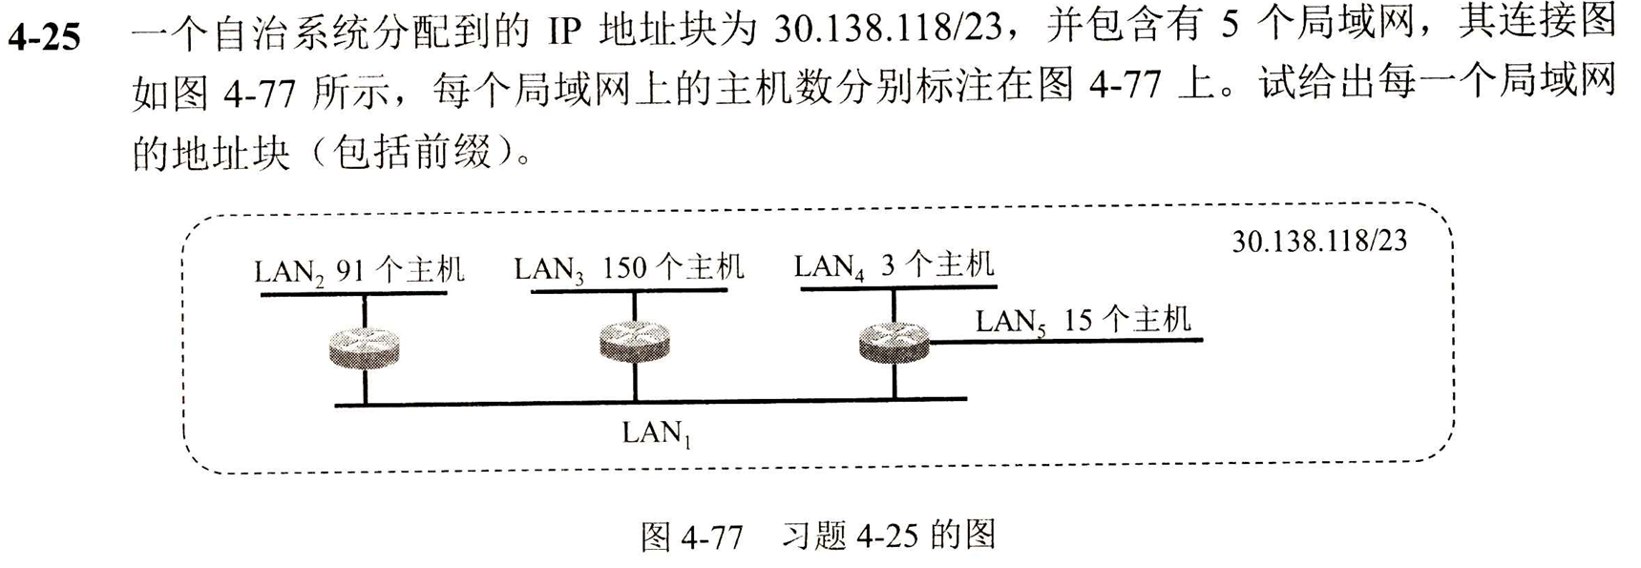
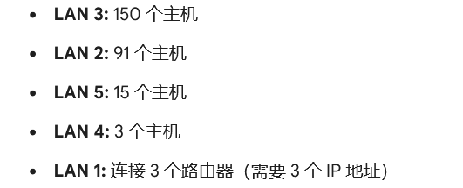
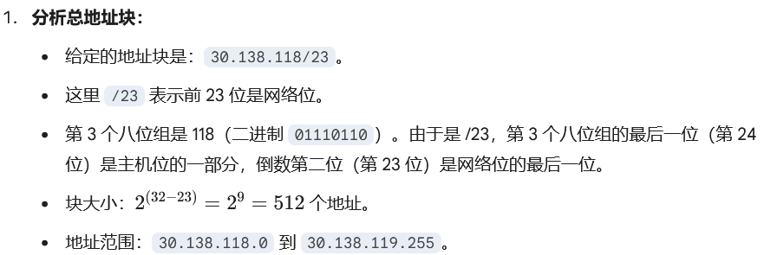
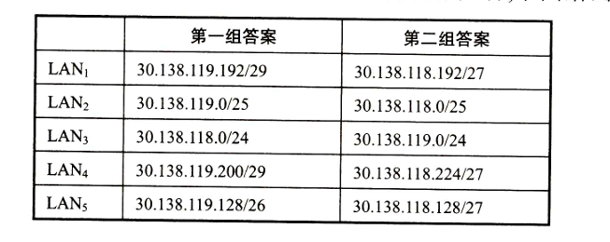
第四章习题：4-25

Slide 22
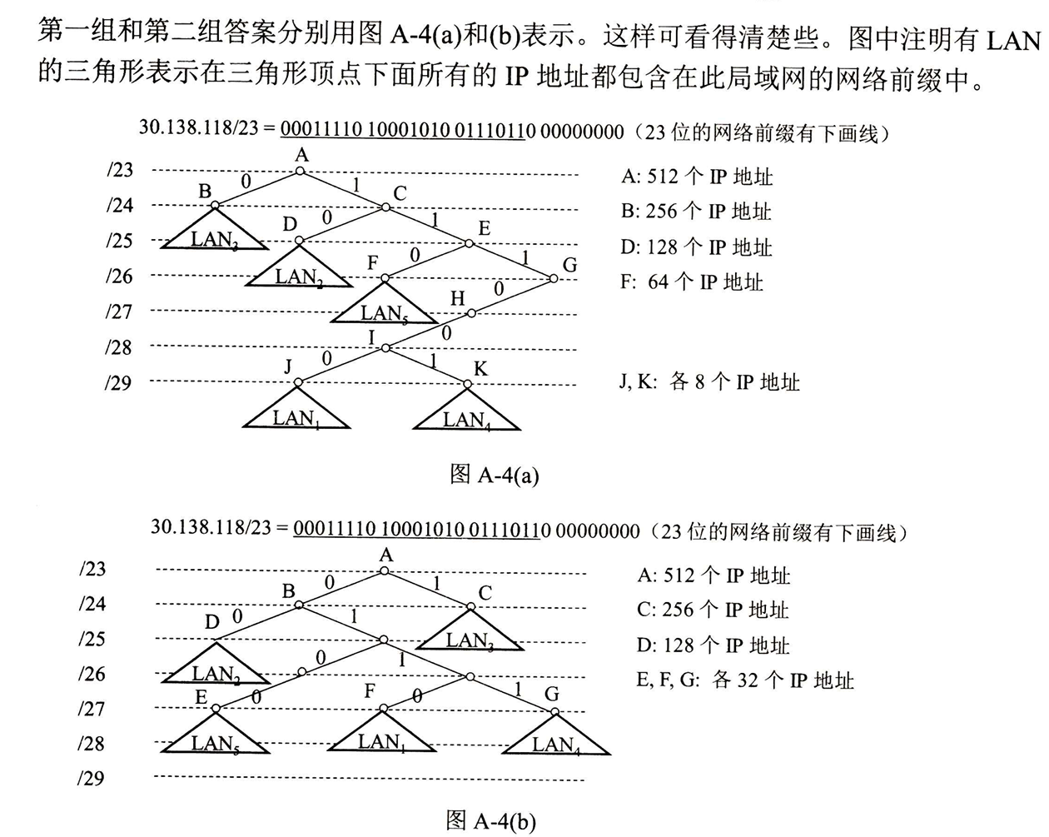
第四章习题：4-25

Slide 23
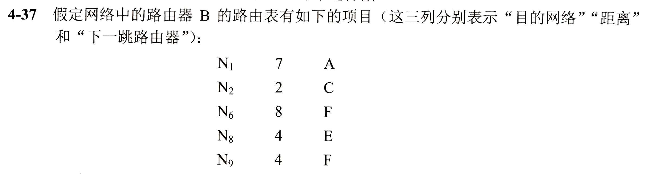
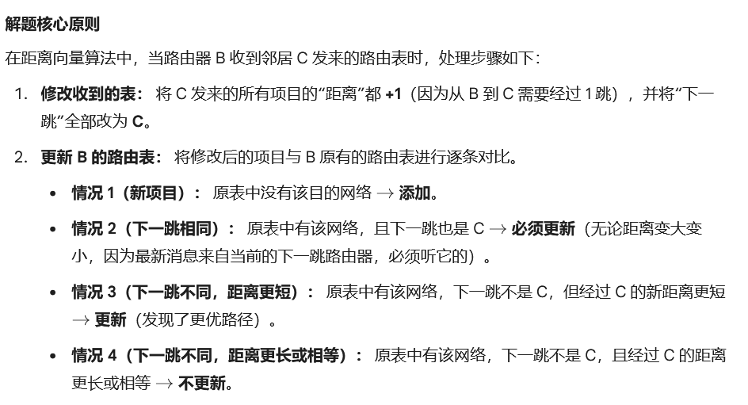
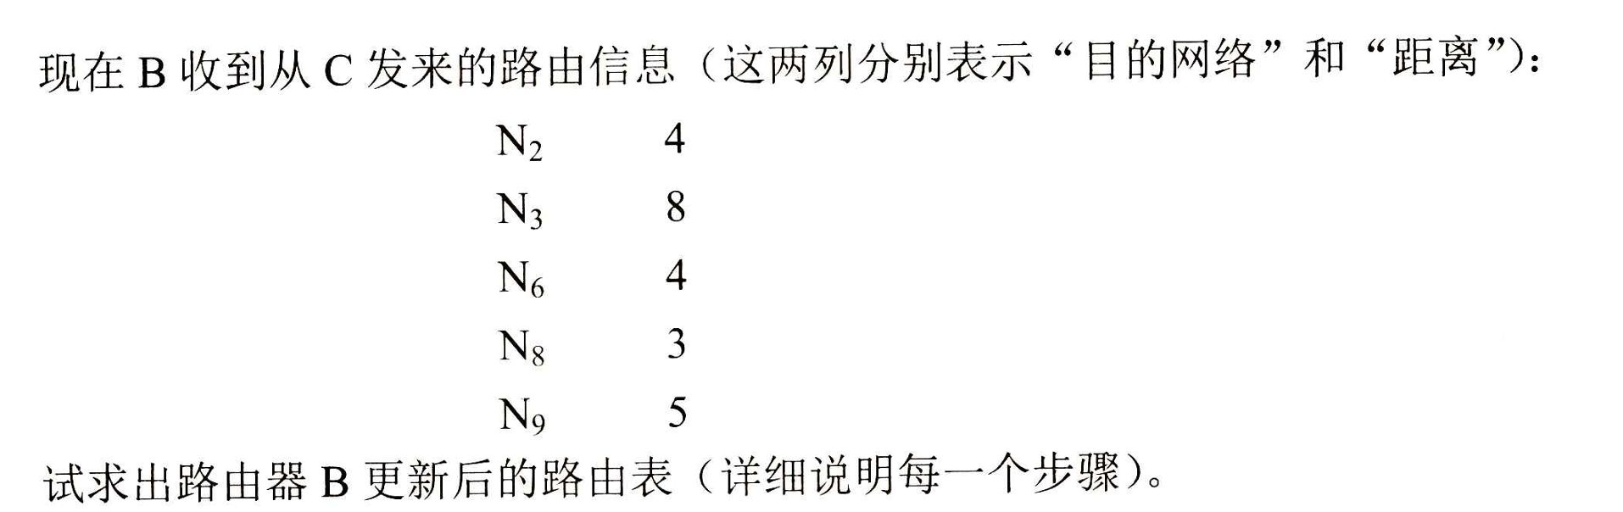
第四章习题：4-37

Slide 24
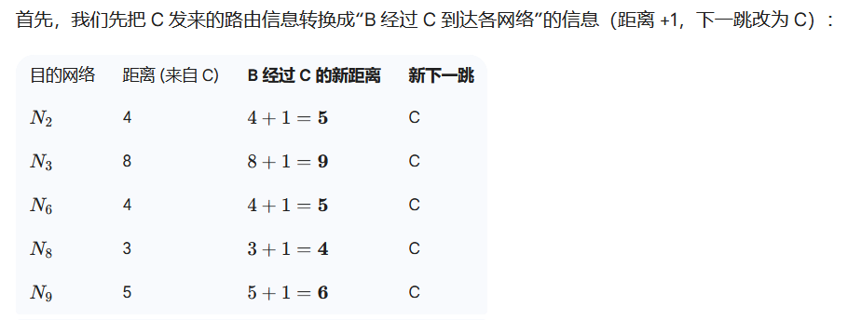
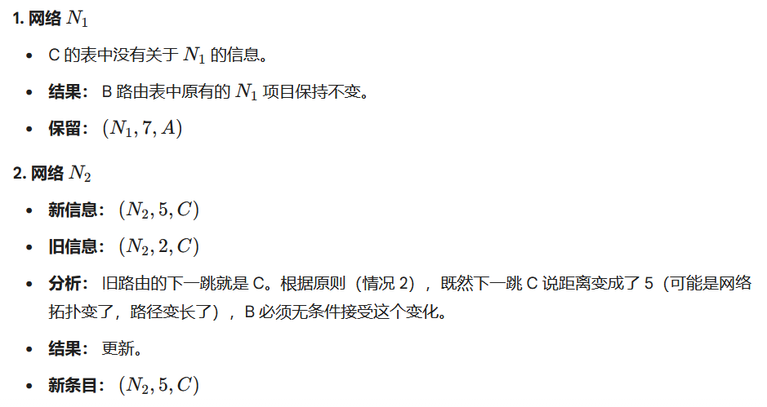
第四章习题：4-37

Slide 25
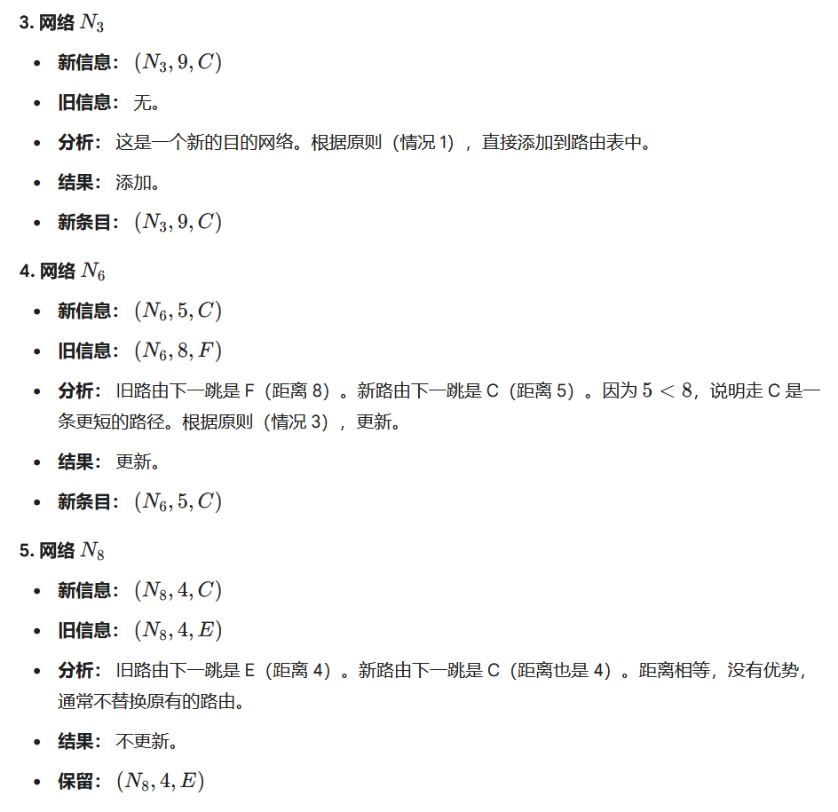
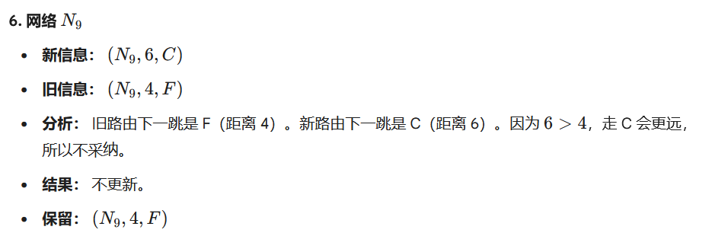
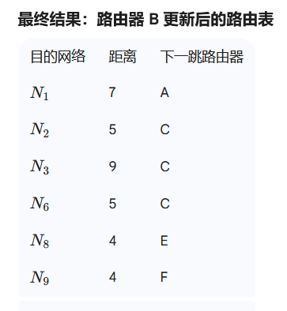
第四章习题：4-37

Slide 26
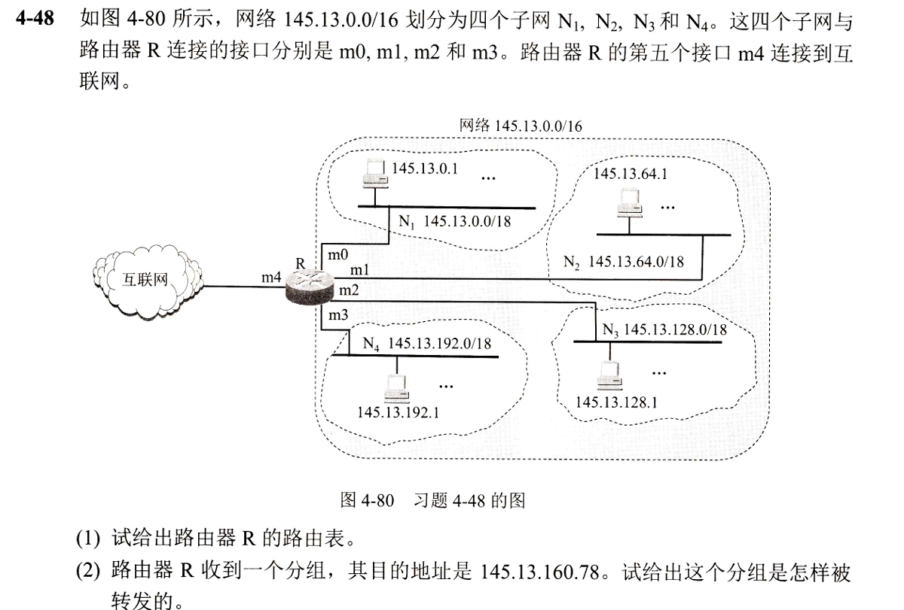
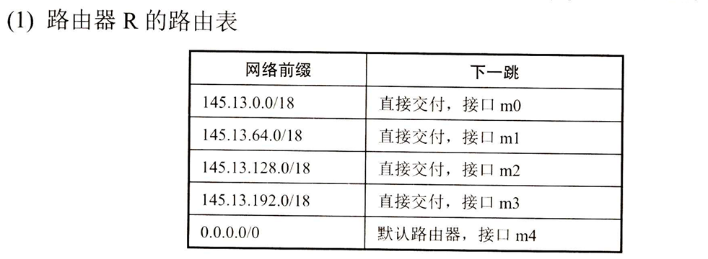
第四章习题：4-48

Slide 27
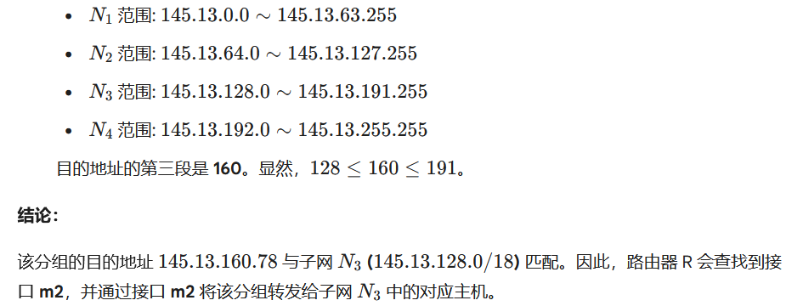
第四章习题：4-48

Slide 28
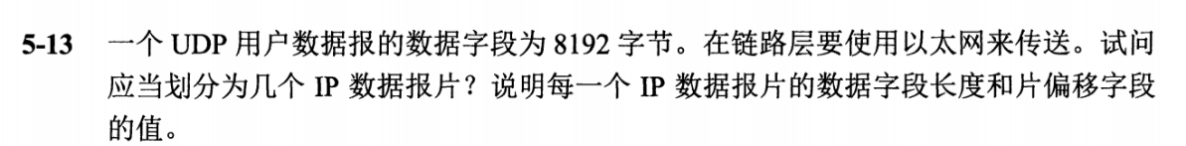
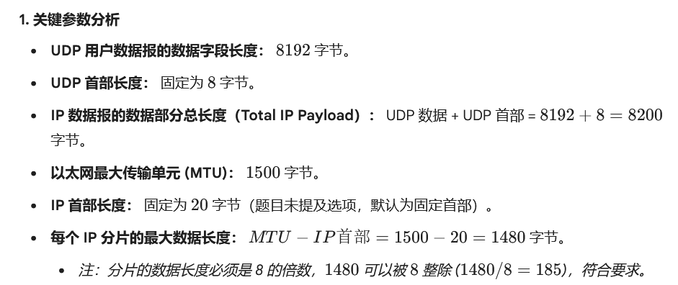
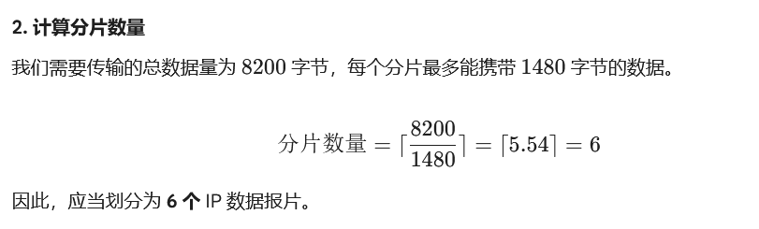
第五章习题：5-13
第7版的编号

Slide 29
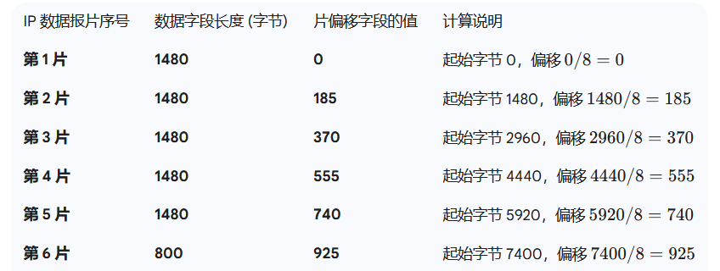

第五章习题：5-13
第7版的编号

Slide 30



第五章习题：5-23
第7版的编号

Slide 31


第五章习题：5-23
第7版的编号

Slide 32


第五章习题：5-49
第7版的编号

Slide 33

第五章习题：5-49
第7版的编号

Slide 34


第六章习题：6-10
第7版的编号

Slide 35
第六章习题：6-10
第7版的编号

Slide 36
TCP编程
TCP 协议 (传输控制协议)
特点： 可靠、面向连接。就像打电话，必须先接通（建立连接）才能说话，对方一定能听到（可靠传输）。

Slide 37

TCP编程

Slide 38

TCP编程

Slide 39
UDP编程
UDP 协议 (用户数据报协议)
特点： 不可靠、无连接、速度快。就像写信或者广播，把数据扔出去就不管了，不需要建立通道，也不保证对方一定收到。

Slide 40

UDP编程

Slide 41

UDP编程

Slide 42
谢 谢 大 家

